Slide 1
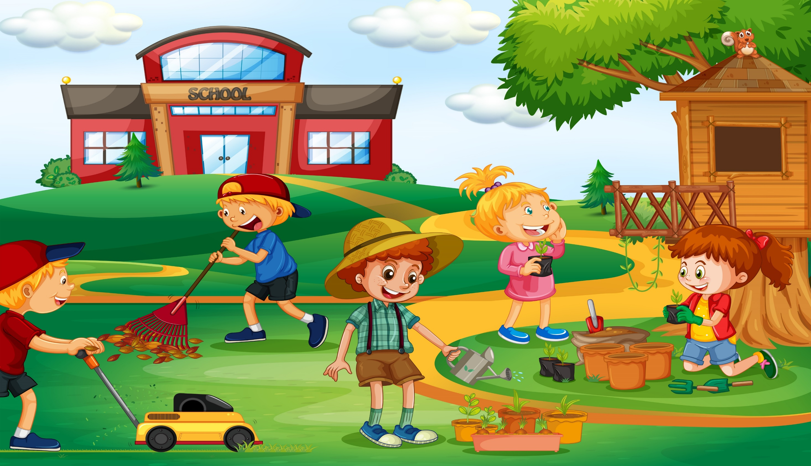
Đạo Đức
Đạo Đức
TÍCH CỰC
HOÀN THÀNH NHIỆM VỤ
TÍCH CỰC
HOÀN THÀNH NHIỆM VỤ

Slide 2
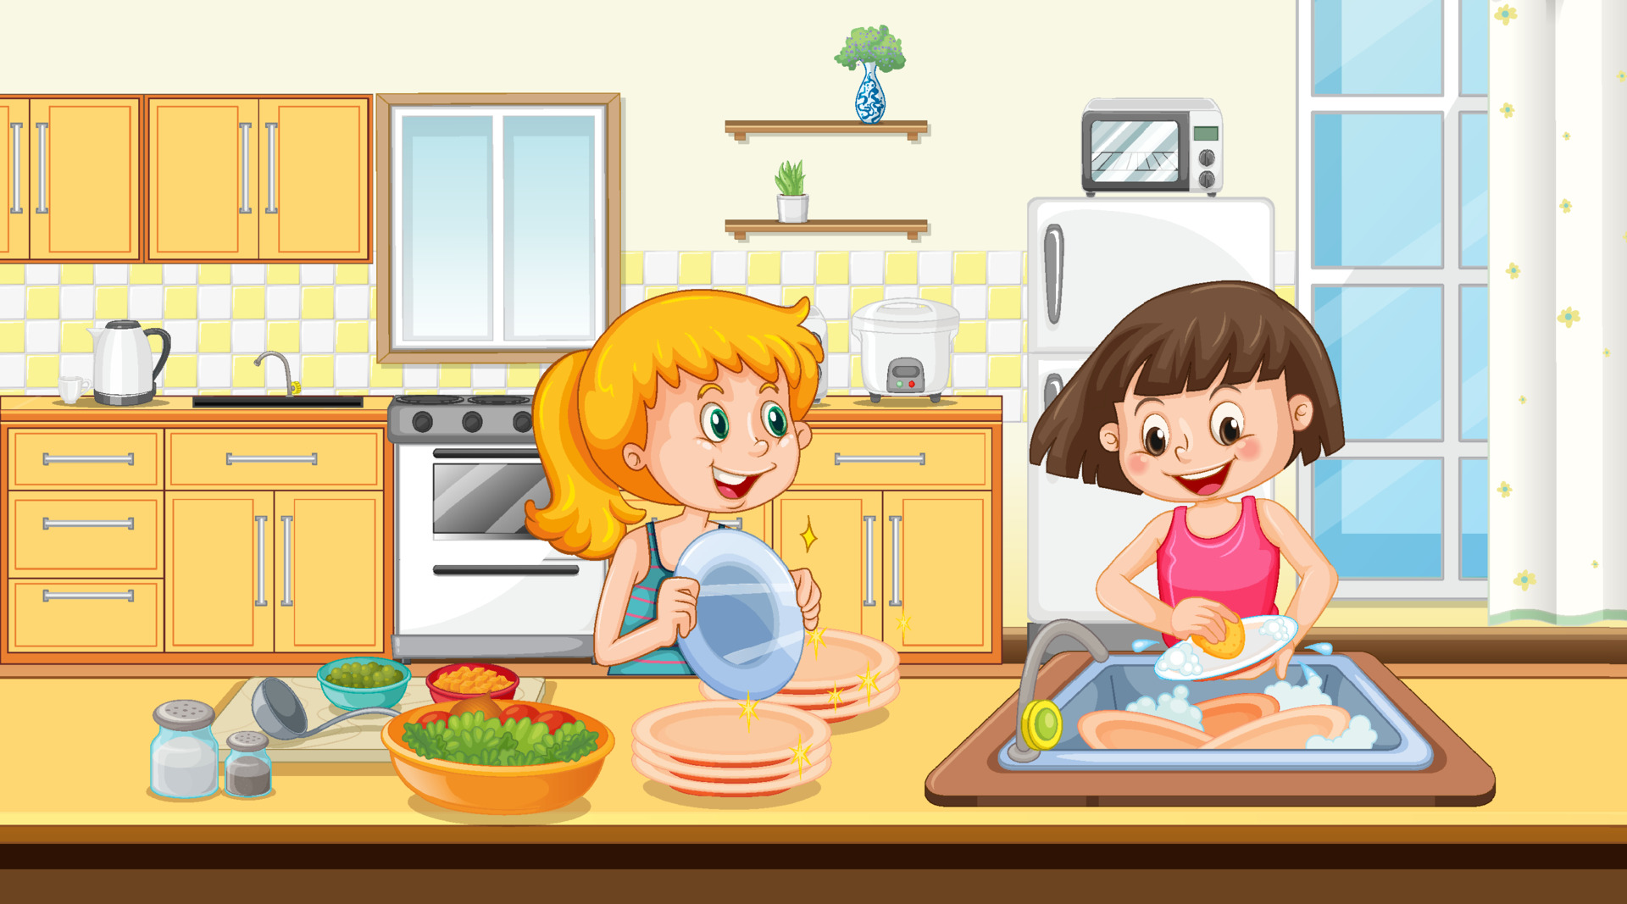
Thứ … ngày … tháng … năm …
Đạo Đức
Bài 4 – Tiết 1
TÍCH CỰC HOÀN THÀNH NHIỆM VỤ Ở NHÀ
TÍCH CỰC HOÀN THÀNH NHIỆM VỤ Ở NHÀ
Phạm Minh Trường

Slide 3
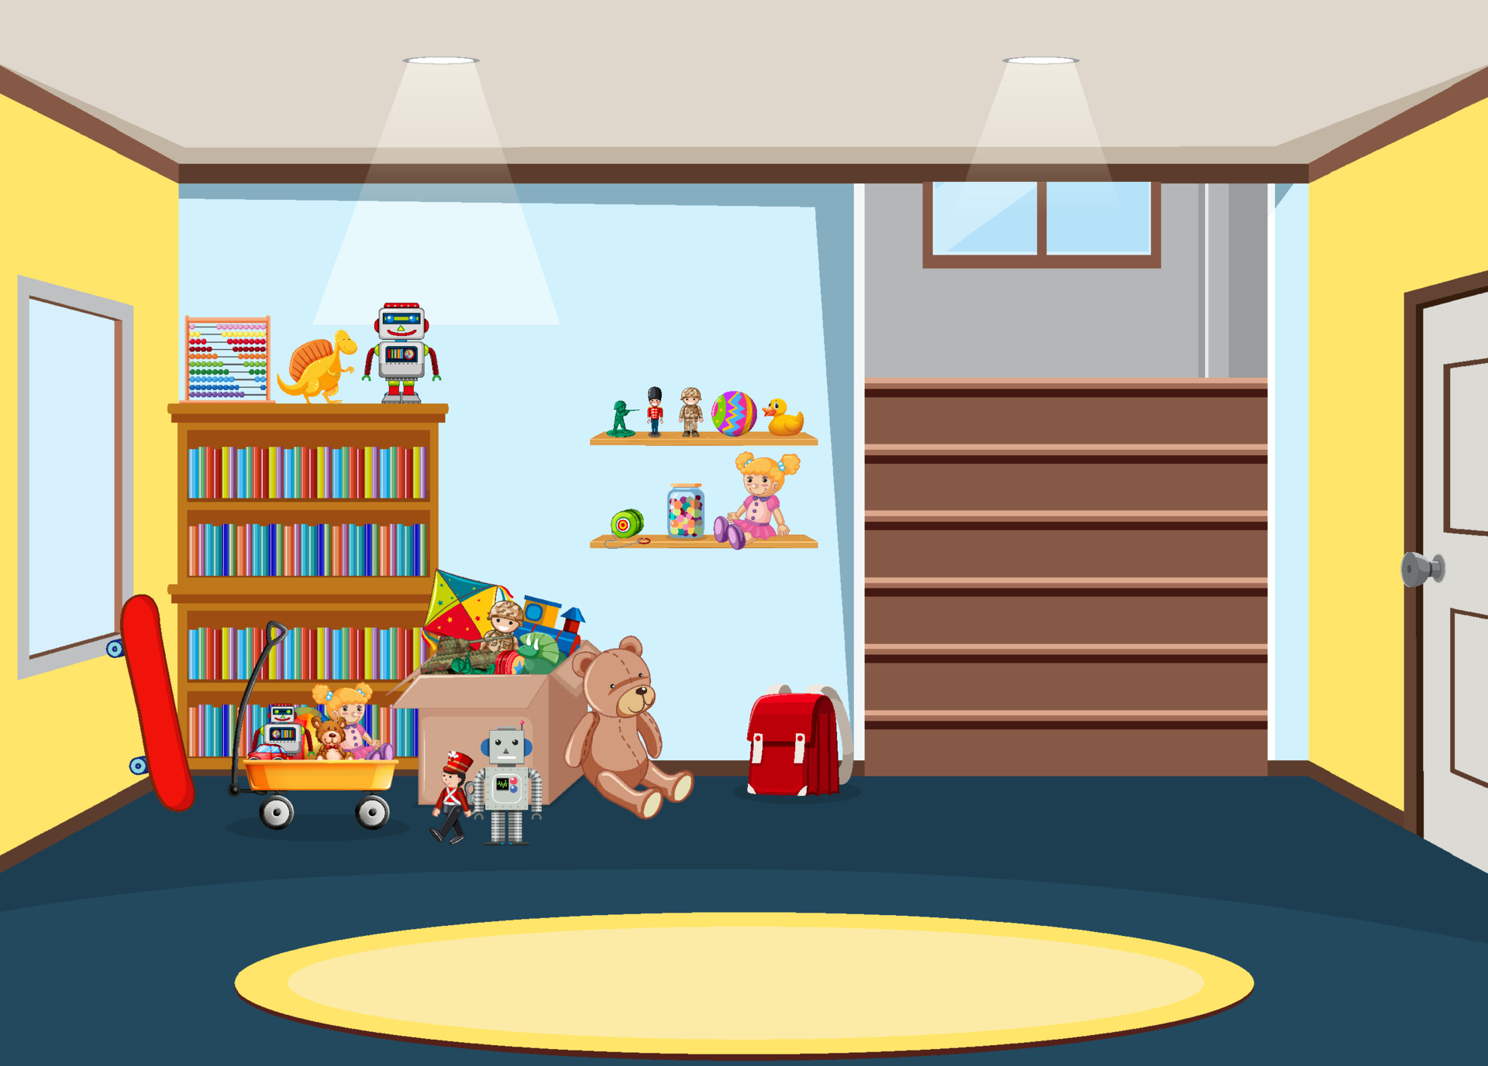


Mục tiêu
Nêu được một số biểu hiện của việc tích cực hoàn thành nhiệm vụ ở nhà.
Biết được vì sao phải tích cực hoàn thành nhiệm vụ ở nhà.
Hoàn thành nhiệm vụ ở nhà đúng kế hoạch, có chất lượng.
Nhắc nhở bạn bè tích cực hoàn thành nhiệm vụ ở nhà.

Slide 4
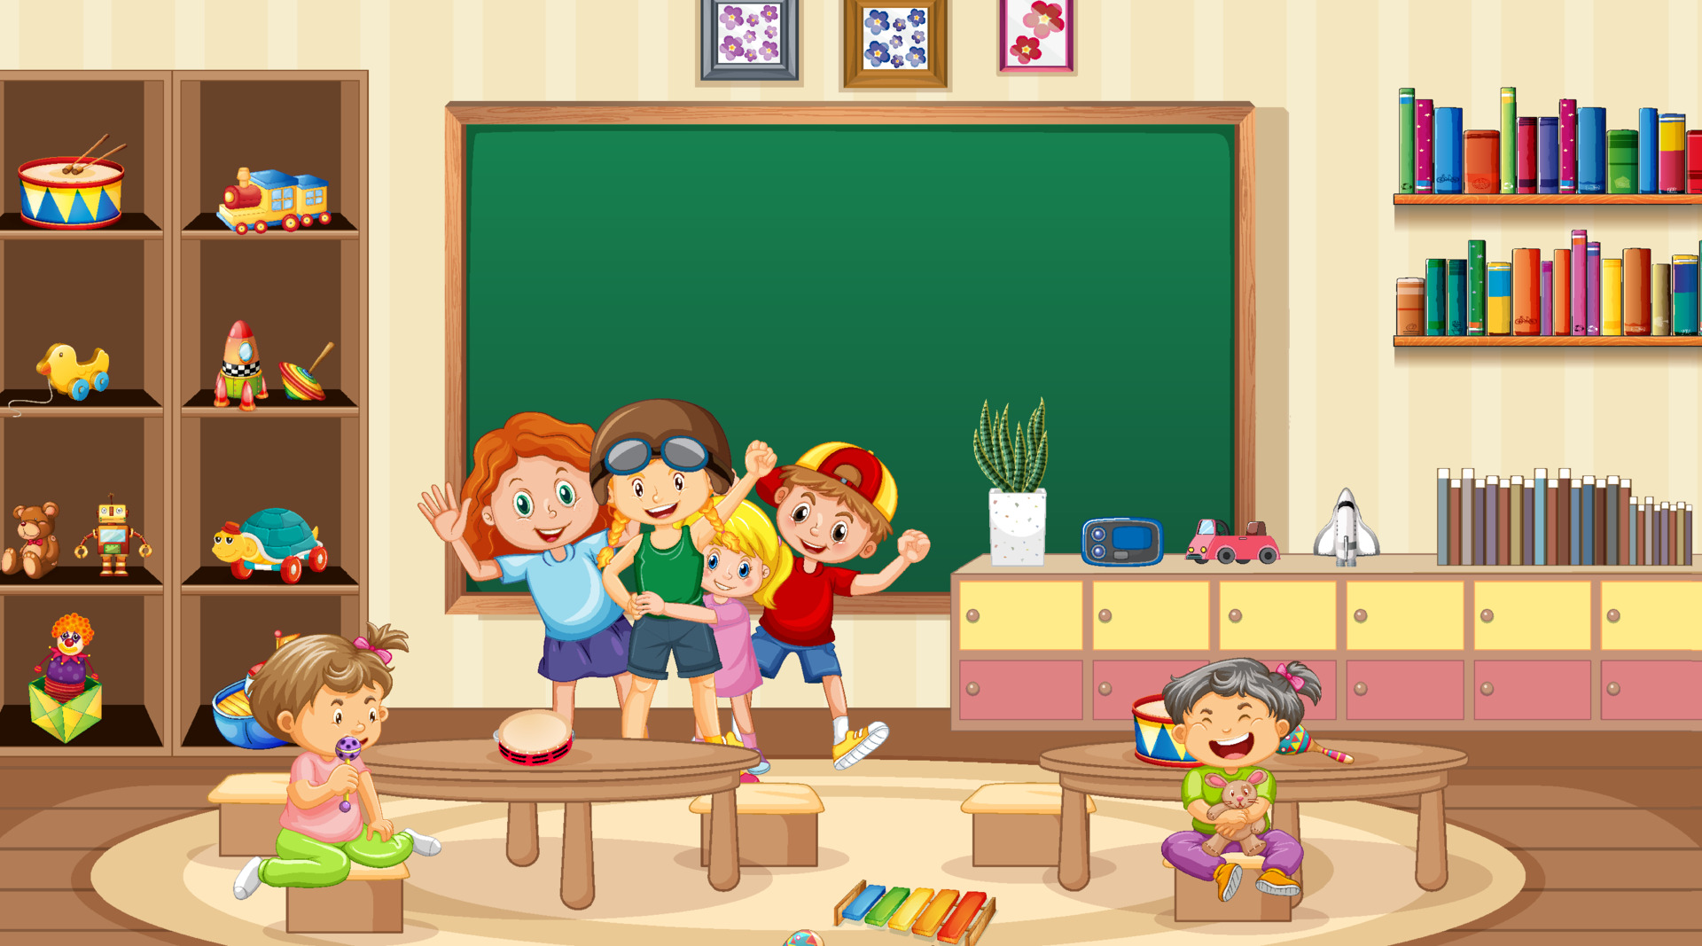
KHỞI ĐỘNG

Slide 5
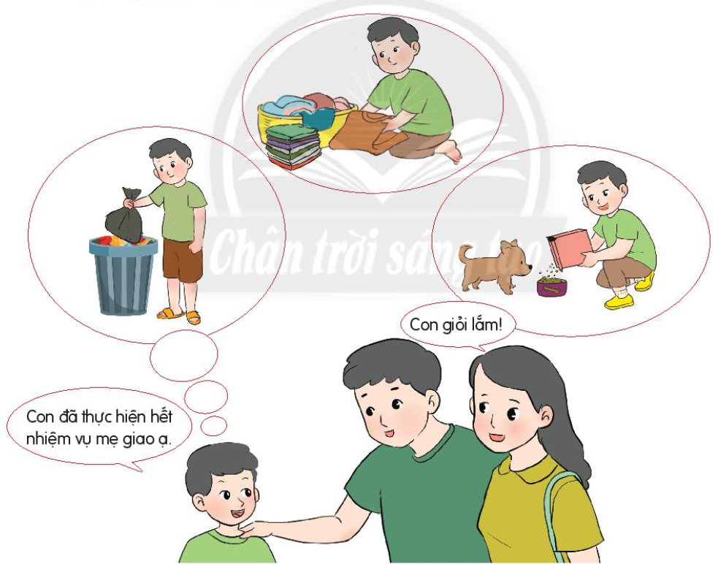

Hoạt động 1: KỂ CHUYỆN THEO TRANH

Slide 6
Nêu những nhiệm vụ ở nhà mà Tin đã hoàn thành.
Tin được bố mẹ giao nhiệm vụ:
Gấp quần áo
Đổ rác và cho chú chó nhỏ ăn.
Tin đã rất tích cực hoàn thành những nhiệm vụ đó và được bố mẹ khen.

Slide 7

Cùng chia sẻ
Khi hoàn thành tốt nhiệm vụ ở nhà, cảm xúc của em như thế nào?

Slide 8
KIẾN TẠO TRI THỨC MỚI

Slide 9
Hoạt động:
Quan sát tranh và trả lời câu hỏi

Slide 10

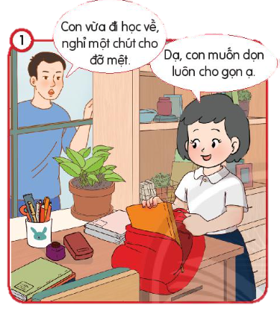
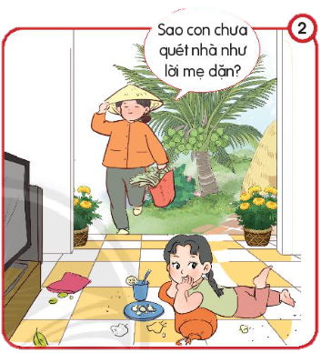
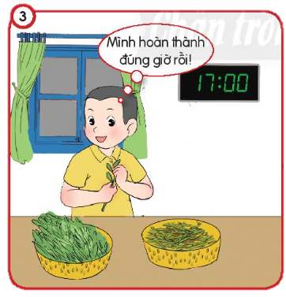
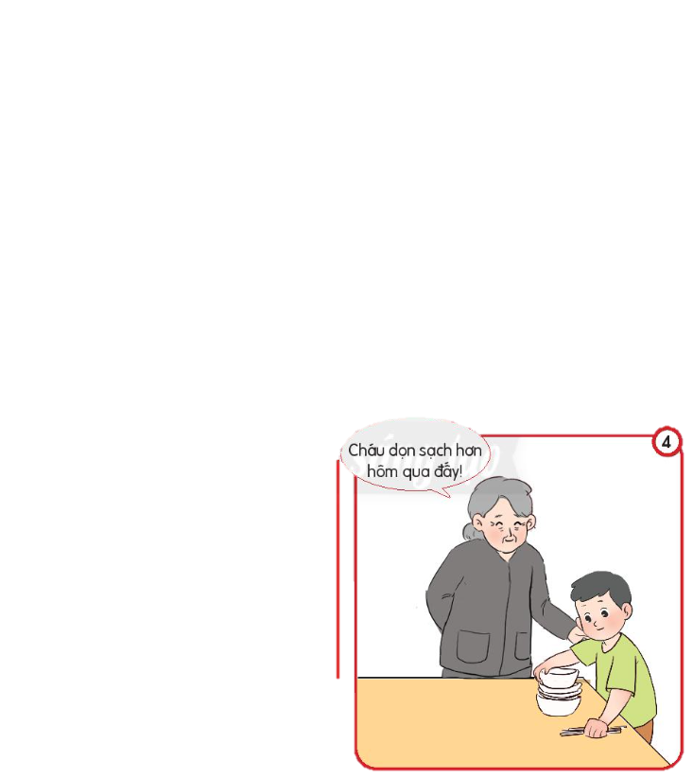
Quan sát tranh và cho biết bạn nào tích cực hoàn thành nhiệm vụ ở nhà
THẢO LUẬN NHÓM ĐÔI

Slide 11
Bạn Na đang dọn dẹp lại góc học tập của mình cho gọn gàn. Dù vừa đi học về còn mệt nhưng bạn vẫn cố gắng hoàn thành việc đó luôn. Đây là một biểu hiện của tích cực hoàn thành nhiệm vụ ở nhà.

Slide 12
Cốm được mẹ giao nhiệm vụ quét dọn nhà cửa nhưng khi mẹ đi làm về, bạn vẫn nằm xem ti vi, trên nền nhà còn rác và đồ đạc chưa gọn gàng. Như vậy, Cốm chưa hoàn thành nhiệm vụ mẹ giao.

Slide 13
Bạn Bin được giao nhiệm vụ nhặt rau và bạn ấy đã hoàn thành nhiệm vụ đúng giờ.

Slide 14
Bạn Tin được giao nhiệm vụ dọn dẹp bàn ăn, bạn đã dọn dẹp sạch hơn trước và được bà khen ngợi. Đây là một biểu hiện của tích cực hoàn thành nhiệm vụ ở nhà.

Slide 15
Các tranh 1, 3, 4 mô tả biểu hiện của tích cực hoàn thành nhiệm vụ ở nhà.

Slide 16

Trò chơi “T A CHỚP”

Slide 17
LUẬT CHƠI
Trong thời gian 5s, bạn phải kể được ngay các biểu hiện của tích cực hoàn thành nhiệm vụ ở nhà khi được cô gọi tên.

Slide 18
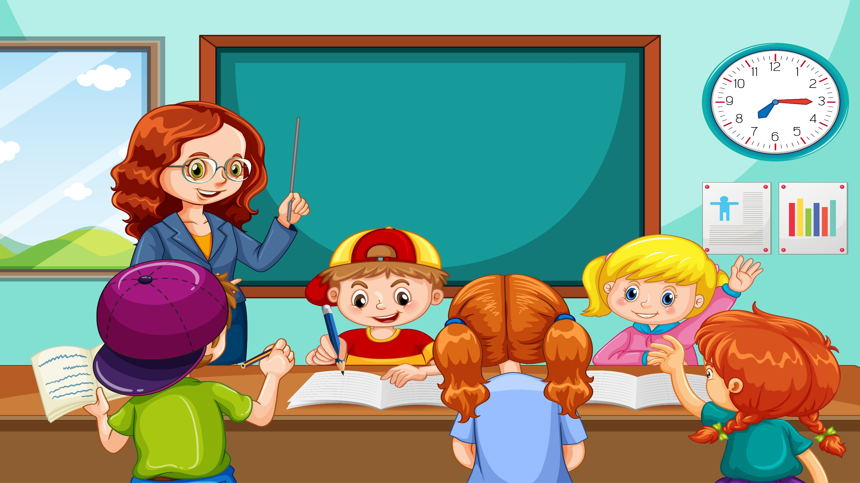
THẢO LUẬN NHÓM

Slide 19
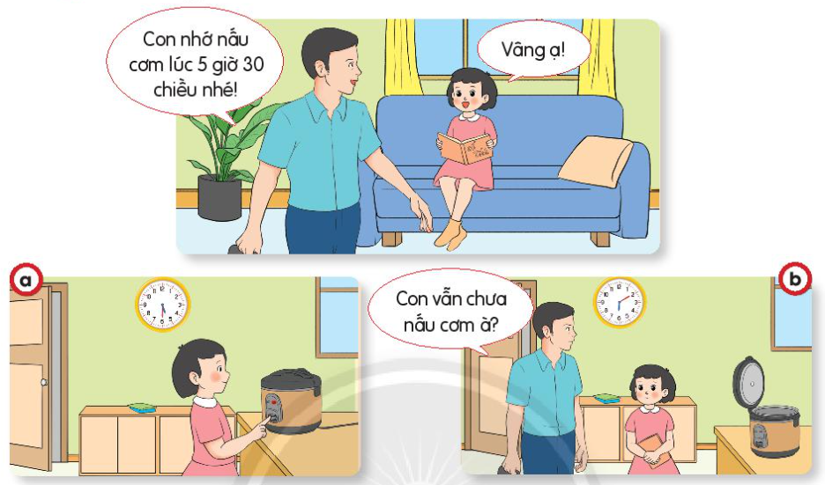
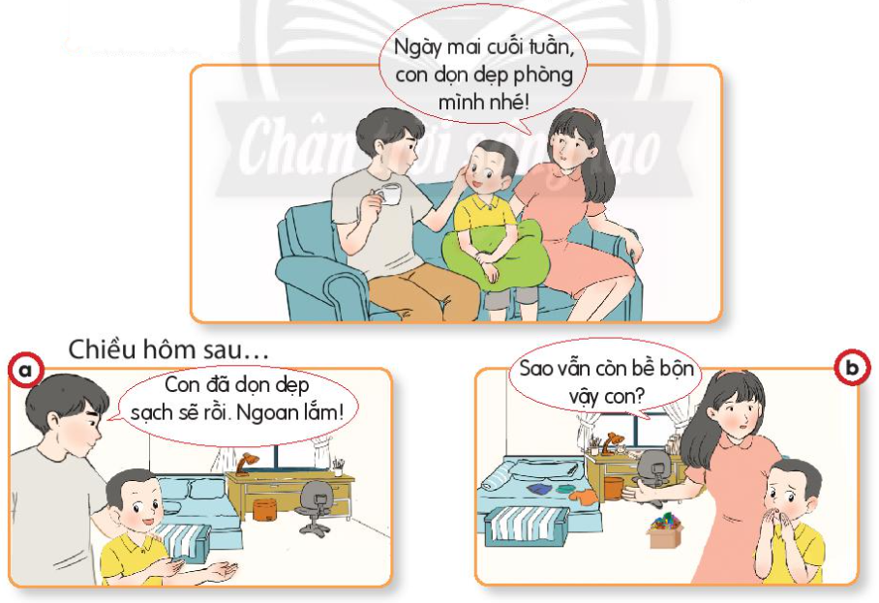
Hoạt động:
Quan sát tình huống
và trả lời câu hỏi

Slide 20
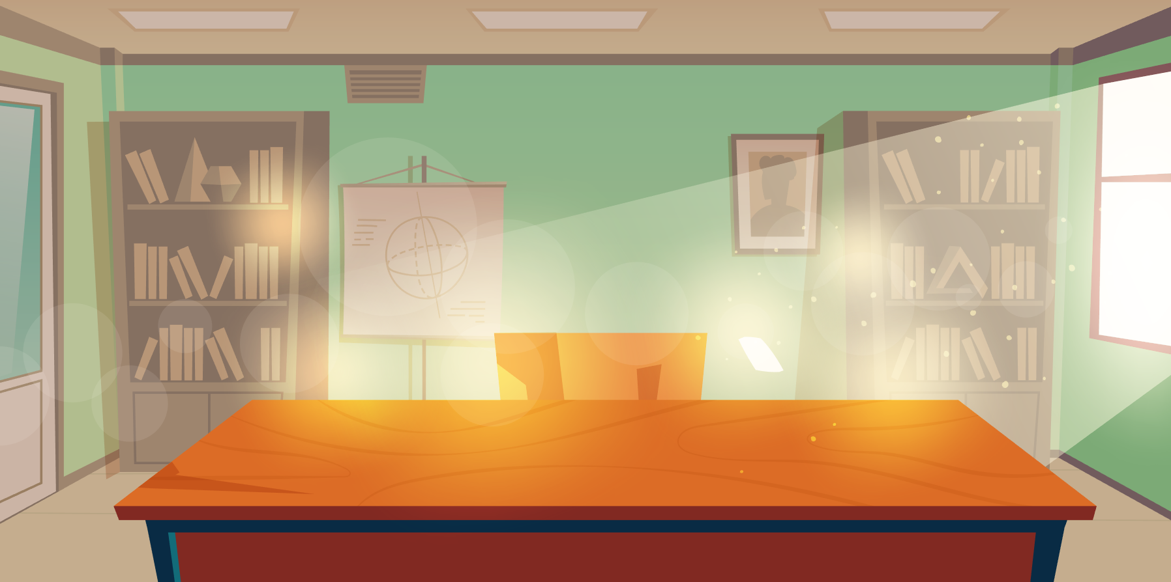
Tình huống 1:
Hình ảnh nào cho thấy Na hoàn thành nhiệm vụ đúng kế hoạch? Vì sao?
Tình huống 2:
Hình ảnh nào cho thấy Bin hoàn thành nhiệm vụ có chất lượng? Vì sao?

Slide 21
Tình huống 1
Tình huống 2
Gợi ý:
Nội dung từng tranh vẽ gì?
Các bạn trong tranh được giao nhiệm vụ gì ở nhà?
Các bạn ấy đã thực hiện nhiệm vụ đó như thế nào?
Bạn nào hoàn thành nhiệm vụ đúng kế hoạch/ có chất lượng?

Slide 22

Quan sát tranh và trả lời câu hỏi
Tình huống 1:
Hình ảnh nào cho thấy Na hoàn thành nhiệm vụ đúng kế hoạch? Vì sao?

Slide 23
Na được bố dặn dò, giao nhiệm vụ nấu cơm lúc 5 giờ 30 chiều. Tranh a vẽ Na đã làm đúng như lời bố dặn; còn tranh b vẽ hình Na chưa nấu cơm, dù lúc đó đã là hơn 6 giờ chiều. Điều này chứng tỏ bạn Na trong tranh a đã hoàn thành nhiệm vụ đúng kế hoạch.

Slide 24
Quan sát tranh và trả lời câu hỏi
Tình huống 2:
Hình ảnh nào cho thấy Bin hoàn thành nhiệm vụ có chất lượng? Vì sao?

Slide 25
Bin được bố mẹ giao nhiệm vụ dọn dẹp phòng của mình gọn gàng, sạch sẽ trong ngày cuối tuần. Tranh a vẽ phòng của Bin đã rất gọn gàng, khăn nắp, còn tranh b vẽ phòng của Bin vẫn còn bề bộn. Điều này chứng tỏ bạn Bin trong tranh a đã hoàn thành nhiệm vụ có chất lượng.

Slide 26
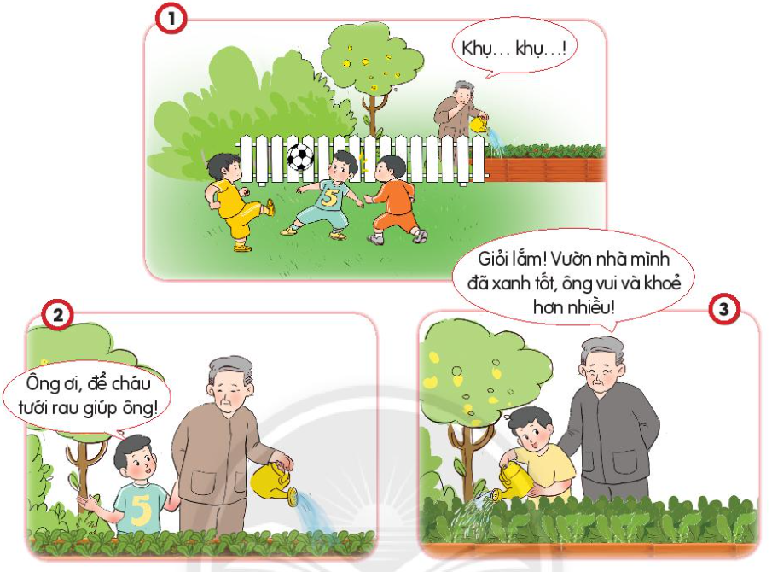
Hoạt động:
Kể chuyện theo tranh và trả lời câu hỏi

Slide 27
Khai thác câu chuyện qua hệ thống các câu hỏi sau:
- Tranh vẽ từng nhân vật đang làm gì?
- Khi nghe tiếng ông ho, bạn Tin đã chủ động làm gì? Theo em, vì sao bạn lại làm như vậy?
- Bạn Tin đã hoàn thành nhiệm vụ như thế nào? Qua đâu mà em biết điều đó?
- Việc Tin tích cực tưới rau đã mang lại điều gì?

Slide 28


MC TÀI BA
Xác định nội dung và liên kết các tranh thành một câu chuyện hoàn chỉnh.

Slide 29
Gợi ý câu chuyện
Tranh vẽ bạn Tin đang chơi đá bóng cùng các bạn ở gần nhà thì nghe tiếng ông ho khi ông đang tưới cây.

Slide 30
Gợi ý câu chuyện
Tin đã chủ động chạy về và xin được nhận nhiệm vụ tưới cây giúp ông hằng ngày.

Slide 31
Qua lời khen của ông dành cho Tin, ta thấy Tin đã hoàn thành rất tốt nhiệm vụ của mình.
Gợi ý câu chuyện

Slide 32
Việc làm của Tin không những giúp cho vườn rau xanh tốt mà còn giúp ông vui và khỏe thêm vì được giúp đỡ.

Slide 33
Vì sao em cần tích cực hoàn thành các nhiệm vụ ở nhà?
Mỗi thành viên trong gia đình đều cần đóng góp công sức của mình vào các công việc phù hợp ở nhà. Điều đó không những thể hiện trách nhiệm mà còn là sự chia sẻ, quan tâm, giúp đỡ nhau giữa các thành viên, góp phần làm cho tình cảm gia đình thêm gắn bó bền chặt.

Slide 34
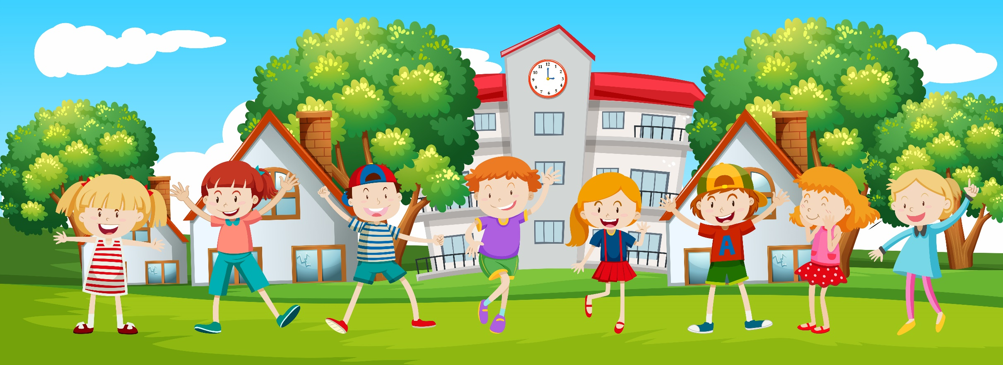
TẠM BIỆT VÀ HẸN GẶP LẠI

